Slide 1
Étudiantes et étudiants en crise à l’aide alimentaire d’Île-De-France Présentation de l’enquête ÉtuCris pour le groupe d’études « analyses quantitatives sur l’hébergement social et les personnes sans-domicile »
30 septembre 2022
Partenaires :
Financeurs:
Observatoire du Samusocial de Paris
Lorraine Guénée, Amandine Lebugle,
Ysé Bedo, Caroline Douay, Clémentine Leservoisier, Lison Ramblière, Manantsoa Rasolonjatovo

Slide 2
Contexte de l’enquête
Le temps de l’alerte dans un contexte de crise sanitaire (2020)
L’aide alimentaire s’organise
Le mal-être étudiant, problème public
Des constats établis sur l’insertion des jeunes, les conditions de vie des étudiant.e.s, la mesure et la définition de la précarité
Mais un besoin d’enquêtes sur ce segment spécifique fragilisé.
Après le temps dur de la crise sanitaire, qui sont les étudiant.e.s présent.e.s dans les distributions alimentaires ?

Slide 3
Objectifs de l’enquête
Connaître les caractéristiques de la population étudiante fréquentant les distributions alimentaires
Définir les éléments déclencheurs de la venue en distribution alimentaire, les modalités du recours et les appréciations des services et aides
Quantifier et qualifier les problématiques (économiques, résidentielles, administratives, relationnelles, de santé, d’accès à l’emploi) rencontrées
Analyser les contraintes budgétaires sur les conditions et modes de vie d’étudiant.e.s cherchant à dépenser moins pour se nourrir

Slide 4
Contexte
Méthode : deux volets imbriqués
Questionnaires (QR)
Entretiens semi-directifs
Date : 30 novembre 2021 – 4 février 2022
Champ : 500 personnes (477 QR analysés)
Voie : passation du QR en face-à-face ou au téléphone
Langue : français ou anglais.
Données collectées : profils sociodémographiques, situation d’études, d’habitat, ressources, recours à l’aide, état de faim et perception de l’état de santé.
RH et outils : 44 enquêtrice.teurs
collecte en ligne dédiée (Wepi®) et analyses sous R
Date : 22 décembre 2021 - 13 avril 2022
Champ : 38 personnes
Voie : choisie par l’étudiant.e, café, à domicile ou visiotéléphonie
Langue : français.
Données collectées : difficultés administratives, résidentielles, contours de l’aide familiale et place des activités rémunérées, présence à l’aide alimentaire
RH et outils : 3 enquêtrices, 1 enquêteur
Journal de terrain, retranscriptions

Slide 5
Présentation de résultats principaux de l’enquête
1 – Profil
2 - Hébergement
3 – Aides familiales
4 – Emploi
5 – Recours à l’aide
6 – Santé
Des personnes étrangères en poursuite d’études, des françaises boursières
De l’hébergement chez des tiers au logement personnel, en passant quelques nuits à la rue?
Quel soutien quand l’aide financière régulière n’est pas (durablement) possible?
Une forte volonté de travailler confrontée à la difficulté de trouver des activités (bien) rémunérées
Fréquenter temporairement un site de distribution connu par des pairs, schéma principal de recours?
Etat dépressif et état de faim modérée ou sévère, un lien à double sens
Notes:
Avec une perspective quantitative critique

Slide 6
Profil

Slide 7
Repères sociodémographiques
81 % de personnes étrangères
15 % des personnes étrangères hors UE en précarité administrative en attente d’une 1ère demande ou d’un renouvellement de titre de séjour ou sans papier
Des étudiant.e.s plutôt âgées (moyenne de 24,5 ans) car en poursuite d’études
Des étudiant.e.s inscrit.e.s surtout à l’université, dans des filières contrastées selon la nationalité et le genre
plus de la moitié d’entre elles arrivées pour la dernière rentrée universitaire (2021-2022)​​
44 % d’entre elles d’un pays d’Afrique du Nord

Slide 8
Des lieux de résidence dispersés
Lieux de résidence des étudiant.e.s. enquêté.e.s, approché.e.s par la station de métro ou ferroviaire la plus proche du domicile (n=462)
Notes:
Les personnes de nationalité étrangère arrivées récemment en France habitent plus souvent hors de Paris (59,1 %) que les personnes étrangères arrivées anciennement (50,9 %) et que les Françaises et Français (33,4 %). C’est-à-dire pour ou en prévision de la rentrée 2021-2022.

Slide 9
Repères sur les principaux postes de ressources
57 % des étudiant.e.s français.e.s bénéficient d’une bourse
13 % des personnes étrangères (bourse privée, Erasmus, du pays d’origine, Crous)
34 % reçoivent une aide financière familiale régulière
39 % des personnes éligibles touchant les APL (n = 374)
36 % ont un emploi
-> 69 % déclarent avoir des difficultés à finir le mois​
-> Seule 1 personne sur 4 déclare avoir bénéficié :
- d’au moins un type d’aide spécifique aux étudiant.e.s de la
part de l’Etat (hors bourses) ​
- des menus à 1€ du Crous
Notes:
Marquer le contraste avec ENRJ 2014 et Cdv
L’aide la plus souvent mentionnée par les personnes enquêtées est l’aide spécifique ponctuelle pour les étudiantes et étudiants en difficultés (8,2 %). Vient ensuite l’aide exceptionnelle de solidarité Covid déclarée par 17,4 % des personnes françaises et 3,8 % des personnes étrangères présentes sur le territoire français au cours des deux années où cette aide a été mise en place. Les autres aides déclarées sont l’accompagnement social (3,8 %), l’accès à un logement ou un hébergement (3,6 %). Enfin, les autres aides, telles que le paiement des frais d’inscription, du loyer, de factures, ou encore de chèques-services non-alimentaires, ont été déclarées par moins de 2 % des personnes enquêtées.
Cette aide exceptionnelle a été versée soit par le Crous, les universités ou par l’intermédiaire de la CAF.

Slide 10
Hébergement

Slide 11
Types et partage d’habitat
2 % vivent avec leurs parents
56 % vivent seuls (85 % pour ceux en résidence universitaire, 44% pour ceux en location avec bail personnel)
Répartition des modes d’habitat selon la nationalité des personnes :
 | Français.e.s | Etranger.e.s | Total
Location avec un bail personnel | 36,6 | 29,2 | 33,8
Dans une résidence universitaire privée | 24,7 | 29,2 | 28,3
Dans une résidence subventionnée (type Crous) | 23,7 | 14,3 | 16,1
Hébergé.e chez des tiers | 12,9 | 16,7 | 15,9
Sous-location | 2,2 | 5,7 | 5,0
Hébergé.e dans un hébergement d'urgence temporaire (CHU) | 0 | 0,5 | 0,4
Sans hébergement | 0 | 0,3 | 0,2
Ne souhaite pas répondre | 0 | 0,3 | 0,2
Notes:
en population générale, d’après les données du recensement de 2017, 61 % des étudiantes et étudiants d’Île-de-France vivent chez leurs parents. Par comparaison, 1,7 % des étudiantes et étudiants d’EtuCris vivent chez leurs parents
56,1 % des étudiantes et étudiants d’EtuCris vivent seul.es contre 18% en population générale étudiante (CDV, OVE). Les personnes vivant en résidence étudiante sont une large majorité (85,4 %) à déclarer vivre seules. Si ces déclarations reflètent mal la vie collective de certaines résidences étudiantes, elles attestent d’une délimitation d’un espace privé. Du côté des personnes vivant dans un logement personnel avec un bail à leur nom, moins de la moitié (43,5 %) d’entre elles déclarent vivre seules.

Slide 12
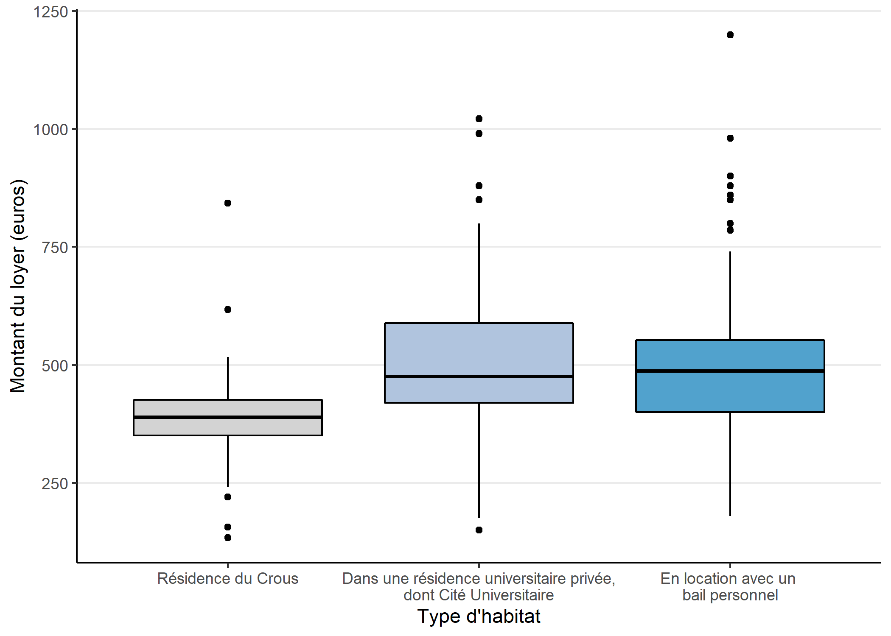
Des modes principaux d’hébergement coûteux
Loyer mensuel moyen en fonction du type d’habitat :
27 % des étudiant.e.s éligibles aux APL sont en attente du traitement de leur dossier
29 % des étudiant.e.s concerné.e.s par l’impossibilité de payer leur loyer dans les temps
Champ : étudiant.e.s payant un loyer, n = 373
Notes:
Pour rappel : 6,5 % des étudiant.e.s en France sont logés au Crous en 2020 (source)

Slide 13
Passage par l’hébergement chez un tiers / orientation dans le privé
16 % sont hébergés chez des tiers au moment de l’enquête
67 % des personnes étrangères hébergées chez des tiers sont arrivées en France pour la rentrée de septembre 2021
Passage quasi-systématique à l’arrivée en Île-de-France :
En famille peu connue et/ou
Temporaire chez des connaissances
Sans certitude sur l’entente entre les personnes cohabitantes

Slide 14
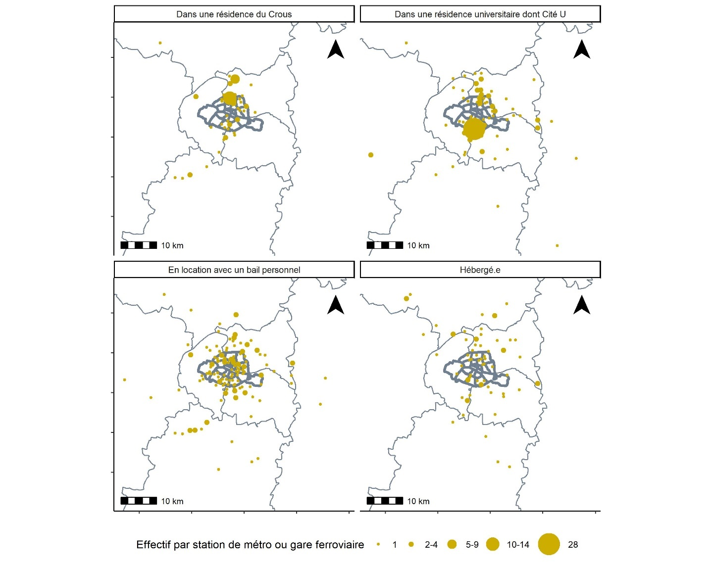
Un accès différencié à la ville

Slide 15
Des trajectoires résidentielles heurtées, avec des récits de nuits à la rue
Un risque pour les personnes hébergées de connaître une expérience sans-domicile
En entretien complémentaire 6 (sur 38) ont fait un tel récit
Répercussions des mésententes avec des personnes (souvent de la famille élargie) qui hébergent

Slide 16
Aides familiales

Slide 17
Des étudiant·e·s moins aidé·e·s que les autres
Proportion trois fois moins élevée de personnes déclarant recevoir une aide financière régulière
Pas d’impact significatif du sexe et de la nationalité sur cette proportion
Décroissance de l’aide en fonction de l’âge

Slide 18
Un investissement important des familles aidantes
Parents, principaux pourvoyeurs de l’aide
Soutien privilégié en cas de difficulté financière : en cas d’impossibilité à payer son loyer à temps, 50 % sollicitent la famille
Des montants engagés conséquents en moyenne (485€ contre 510€ pour les décohabitants (ENRJ)). Mais qui sont inégalement répartis.
Différence entre personnes françaises et étrangères

Slide 19
Des aides familiales parfois entravées et génératrices de complications
Variations de pouvoir d’achat, conversion de devise et écart entre monnaies limitent la possibilité de l’aide
C’est pas qu’ils [sa famille] ne m’envoient pas … ils veulent bien mais là par exemple depuis quatre mois je vis avec ce que je gagne […] vraiment au tout début de l'année ils essayaient de subvenir à tous mes besoins. Après… tout est à sec, depuis ce jour-là ils m’envoyaient que la moitié, 600 divisé par 2, 300 et après ça s'est asséché encore.
Des aides irrégulières et/ou temporaires
Ligne de clivage selon la présence de la famille en (Île-de)France et selon la qualité des relations familiales
Entretien avec Juliet, malgache, 20 ans, le 4 avril 2022
Des limites à l’aide familiale pouvant conduire à recourir à l’aide alimentaire et/ou à des privations

Slide 20
Emploi

Slide 21
Pour plus de la moitié des personnes, sans travail, vouloir en trouver
Déclarer des difficultés à trouver un travail stable et ajusté à ses attentes pour plus de la moitié de l’échantillon
Des normes du travail contraignantes pour les personnes avec un document de séjour étudiant
 | Déclare exercer un emploi
 | Non | Oui
Difficultés à trouver un emploi
Oui, vous cherchez mais ne trouvez pas de job | 49,7 | 12,0
Oui, votre situation administrative ne vous permet pas de travailler | 13,6 | 5,7
Oui, vous avez arrêté de chercher | 4.5 | 0,6
Non, vous ne cherchez pas de job | 30,8 | 3,8
Non, vous avez trouvé un job | 1.4 | 77,8
Champ : étudiant.e.s interrogé.e.s, N=444, car 3 « ne sait pas », 6 « ne veut pas répondre », et 18 données manquantes

Slide 22
Portrait de la travailleuse-type
71 % femmes
 |  | Sexe
 | Total | Hommes | Femmes
Nombre de job
Un job | 85,9 | 94,0 | 82,5
Plusieurs jobs | 14,1 | 6,0 | 17,5
Champ : étudiant.e.s interrogé.e.s ayant un emploi N=170
Job alimentaire, n = 109
Un contrat de travail protecteur, 63 % des personnes
Médiane : 23 ans
Avant tout des personnes étrangères arrivées avant la rentrée 2021-2022
Plus de 14h par semaine en moyenne le mois précédent l’enquête
Notes:
Types d’emploi principaux :
baby-sitting, hôtellerie-restauration, commerce – vente

Slide 23
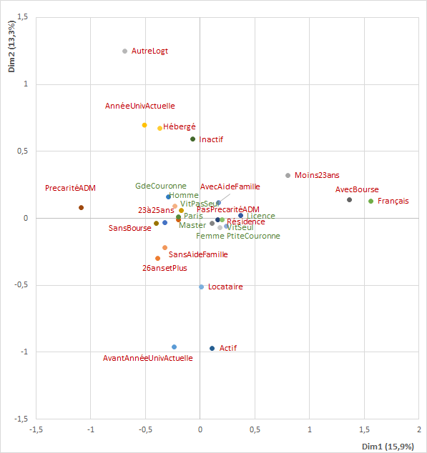
3 profils contrastés
Analyse des correspondances multiples
Modalités des variables actives et illustratives caractérisant les étudiantes et étudiants
Notes:
Le premier axe, qui explique 15,9 % de l’ensemble de l’information du tableau de données (l’inertie totale de l’ACM) oppose les personnes selon leur nationalité et le fait d’être ou non en situation de précarité administrative. Le deuxième axe, qui explique 13,3 % de l’inertie totale, oppose les personnes selon leur durée de présence en France et le fait d’exercer un emploi ou non, les personnes présentes en France depuis plus longtemps sont plus souvent associées aux personnes qui exercent un emploi.
Le premier groupe rassemble 39,5 % des personnes. Il s’agit d’étudiantes et étudiants en difficulté pour accéder à des aides institutionnelles, à des chambres à soi, des emplois. On retrouve ici les personnes de nationalité étrangère arrivées pour l’année universitaire en cours. Elles sont inactives, sans bourse, hébergées chez un tiers et ne vivent pas seules. Une majorité d’étudiantes et étudiants en précarité administrative font partie de cette catégorie.
Le deuxième groupe rassemble 41,7 % des personnes. Il s’agit d’étudiantes et étudiants installés et autonomes, contraints de faire face sans assistance à leurs difficultés budgétaires. Ce sont majoritairement des personnes de nationalité étrangère arrivées avant l’année universitaire 2021-2022. Elles sont dans une large majorité actives et ne bénéficient pas de bourse ou d’aide institutionnelle. Enfin, elles sont locataires de leur logement ou vivent dans une résidence.
Le dernier groupe rassemble 18,8 % des personnes. Il s’agit d’étudiantes et étudiants comptant sur des soutiens institutionnels ou familiaux. Il est constitué d’une grande partie des étudiantes et étudiants français. Il s’agit aussi de personnes bénéficiant d’une bourse. Elles sont majoritairement jeunes, inscrites en licence. Elles bénéficient d’une aide familiale et vivent seules et en petite couronne. Ici, le soutien de l’État ou les aides familiales ne suffisent pas à se passer de l’aide alimentaire.

Slide 24
Recours à l’aide alimentaire

Slide 25
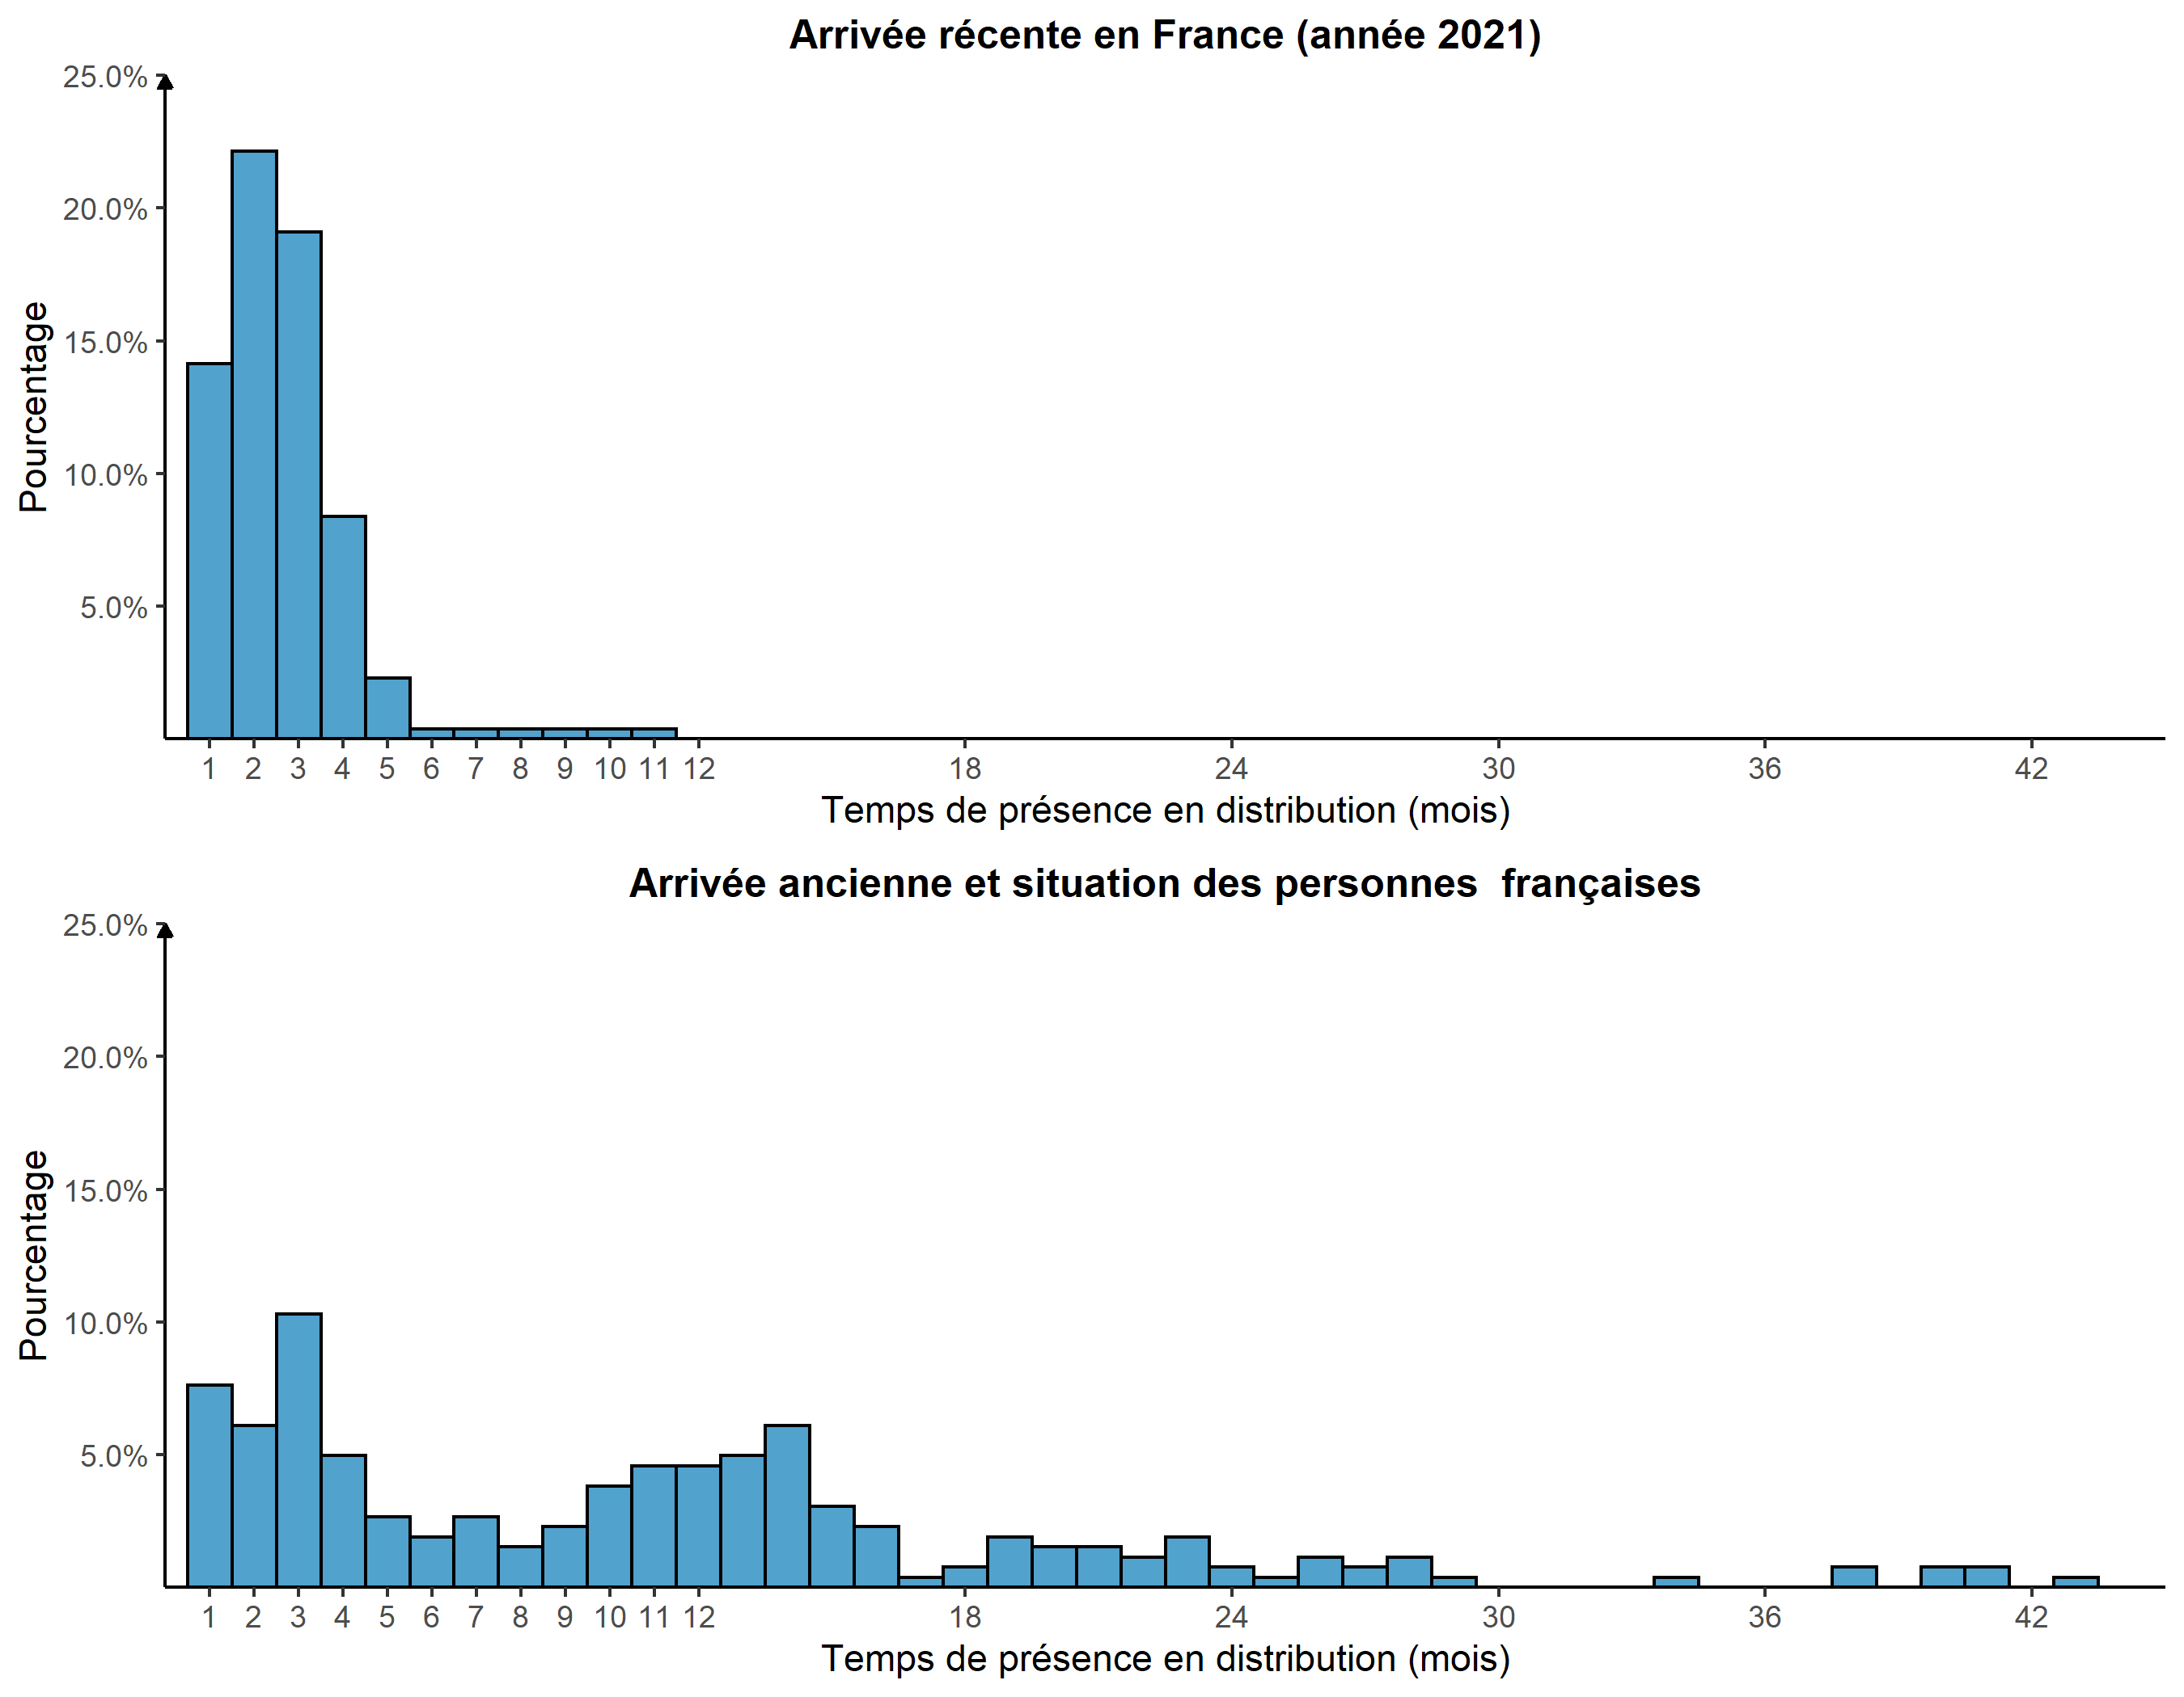
Une arrivée récente en distribution alimentaire
67 % en distribution depuis moins de 6 mois
22 % présents depuis plus d’un an
Connaissance du lieu :
57 % bouche à oreille
29 % par les médias et réseaux sociaux
14 % par l’établissement ou le Crous

Slide 26
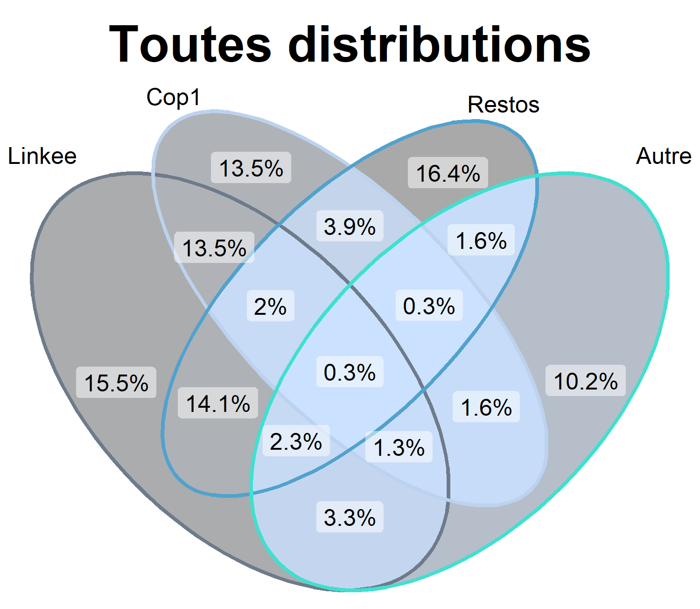
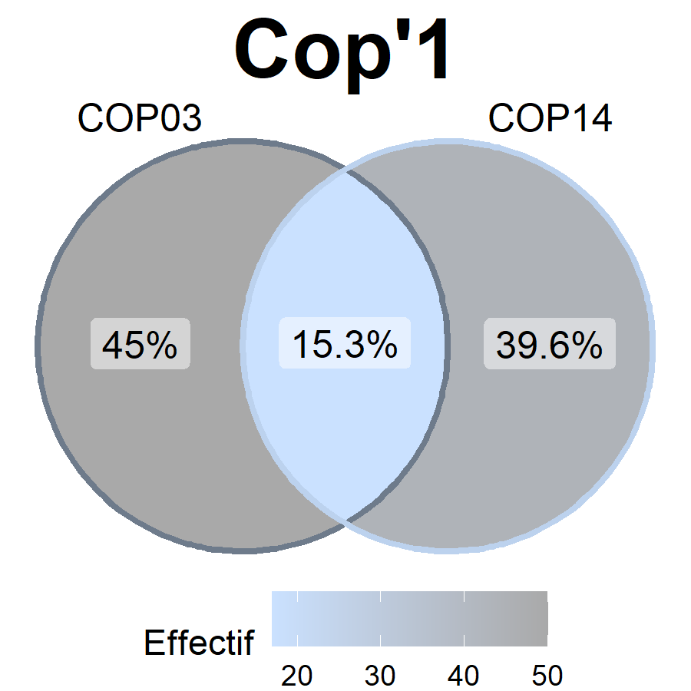
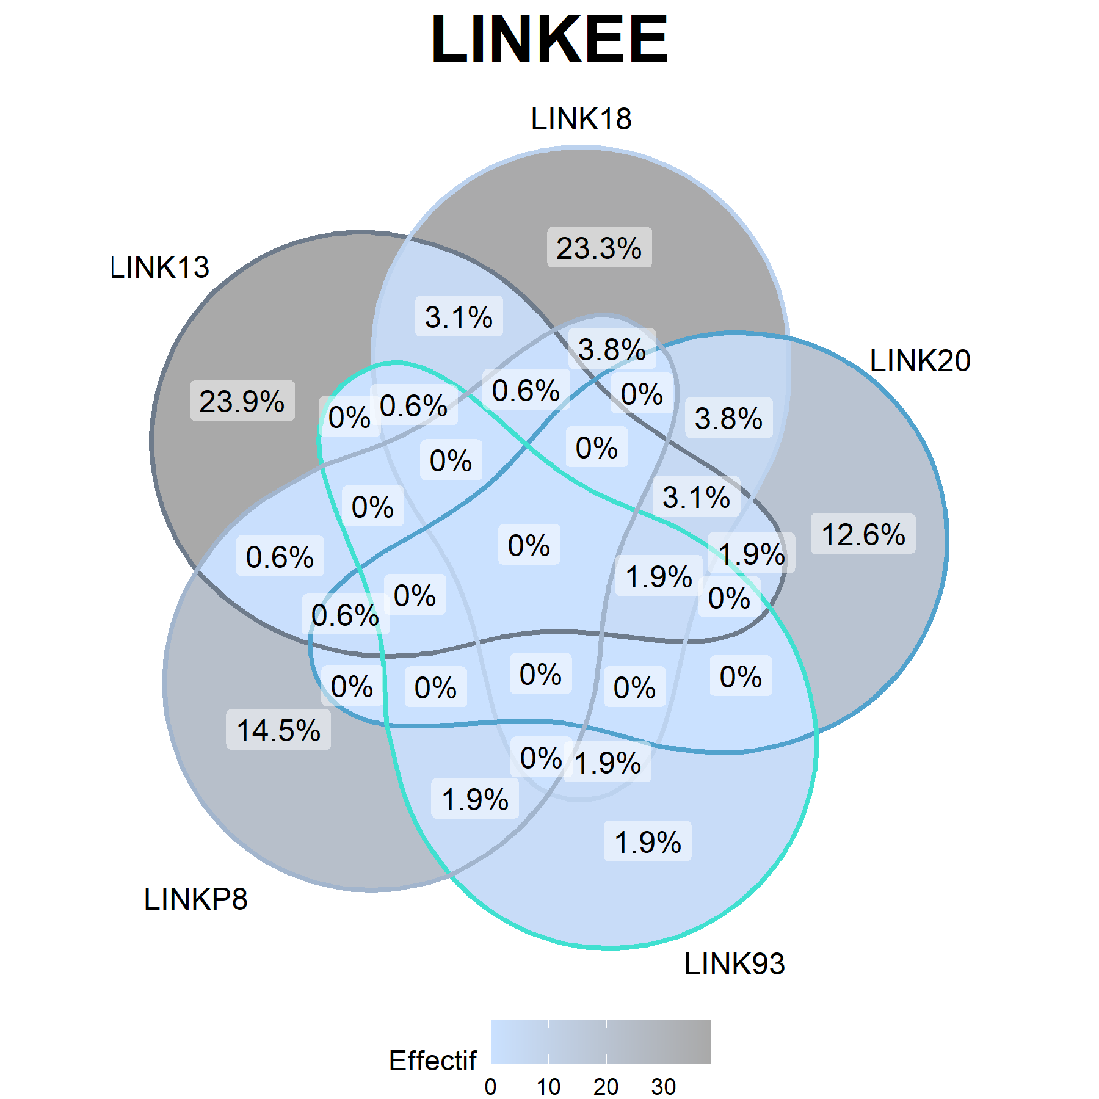
Habitudes de fréquentation
48 % des étudiantes et étudiants se rendent sur un seul site de distribution alimentaire
56 % fréquentent une seule association
14 % fréquentent Linkee et Les Restos du Cœur, 14 % fréquentent Linkee et Cop’1

Slide 27
Santé et état de faim

Slide 28
Perception de la santé: un bon état de santé physique, un état de santé mentale plus mitigé
Les ¾ estiment avoir un état de santé physique bon à très bon
1/6ème estiment avoir un état de santé mentale mauvais à très mauvais, particulièrement élevé chez les femmes (22 %) et les personnes françaises (22 %)

Slide 29
Une situation aggravée par la crise sanitaire
2/3 -> détérioration de leur état de santé due à la crise sanitaire
Variable | Pourcentage
Détérioration de l’état de santé (oui) | 65,4
Type de détérioration (n=170)
Santé mentale uniquement | 55,3
Santé physique uniquement | 7,1
Santé mentale et santé physique | 37,6
Parmi celles et ceux présents en France depuis au moins une année (n= 260)
Ce pourcentage ne varie pas statistiquement selon le sexe ou la nationalité
Fort impact de la crise sanitaire sur l’état de santé mentale de tous les étudiant.e.s

Slide 30
Etat dépressif majeur
Plus d’1/3 sont en état dépressif majeur, 42% des femmes, 27% des hommes
Facteurs de risque:
Être hébergé chez des tiers
Être sans soutien social
Être en état de faim modérée à sévère : 2 x plus à risque
Perception moyenne à mauvaise de l’état de santé physique : 3 x plus à risque
Notes:
État dépressif majeur est calculé grâce au score de Module A du Mini International Neuropsychiatric Interview (MINI).
Ce score a été calculé en additionnant le nombre de réponses positives aux items présentés ci-dessous (sentiment de tristesse, sentient de lassitude, prise/perte de poids, pbm de sommeil, lenteur/hyperactivté, fatigue, sentiment de culpabilité, difficulté de concentration, idées noires)
Les personnes ayant un score supérieur à 4 sont considérées en état dépressif majeur

Slide 31
Etudiant.e en état de faim
15 % en état de faim modérée et 11 % en état de faim sévère (Household hunger scale)
Au cours des 30 derniers jours :
30 % rapportent n’avoir eu aucun aliment à manger au moins une fois
26 % affirment avoir dû dormir au moins une fois en étant affamés
13 % déclarent avoir déjà passé 24 heures sans manger
Facteurs de risque:
Avoir des difficultés financières importantes : 3x plus à risque
Être en état dépressif majeur
Ne pas être scolarisé à l’université : 2x plus à risque
Recevoir un soutien matériel de son entourage : un facteur protecteur
Triptyque état de santé mentale et physique dégradé, et état de faim : à la fois la cause et conséquence les uns des autres

Slide 32
Un renoncement aux soins courant
96 % ont une protection médicale (SS ou AME)
Avoir renoncé à des soins :
38 % des répondant.e.s
53 % de celles et ceux ayant eu besoin de consulter
Raison principale de renoncement financière (50,8 %)
Etat dépressif majeur, sans numéro de sécurité sociale définitif : 2 x plus à risque
Une mutuelle : 2x moins à risque (51 % ont une mutuelle privée)
Numéro de sécurité sociale provisoire: 47 % des étudiant.e.s arrivé.e.s en France pour l’année universitaire 2021-2022, 15 % pour celles et ceux arrivés en 2019-2020
-> Ne connaissent pas les droits auxquels prétendre, entraîne d’autres blocages
Notes:
le fait de penser ne pas y avoir droit (15,6 %), de ne pas savoir où aller (12,3 %), de ne pas savoir comment prendre rendez-vous (10,1 %) et de ne pas avoir le temps de se rendre chez le médecin (9,5 %)

Slide 33
Perspectives d’enquête
Méthode, pour une enquête :
Exhaustive, différentes associations; à la même période…
… avec des comptages lors des créneaux d’enquête
Longitudinale (réinterroger les personnes plusieurs fois) : mieux connaître le turn-over à l’aide alimentaire
Intégrant des questions sur:
le mal-logement
la littératie sur les questions de santé et administratives
la combinaison précise des formes d’alimentation gratuites ou bon marché (dont Crous)

Slide 34
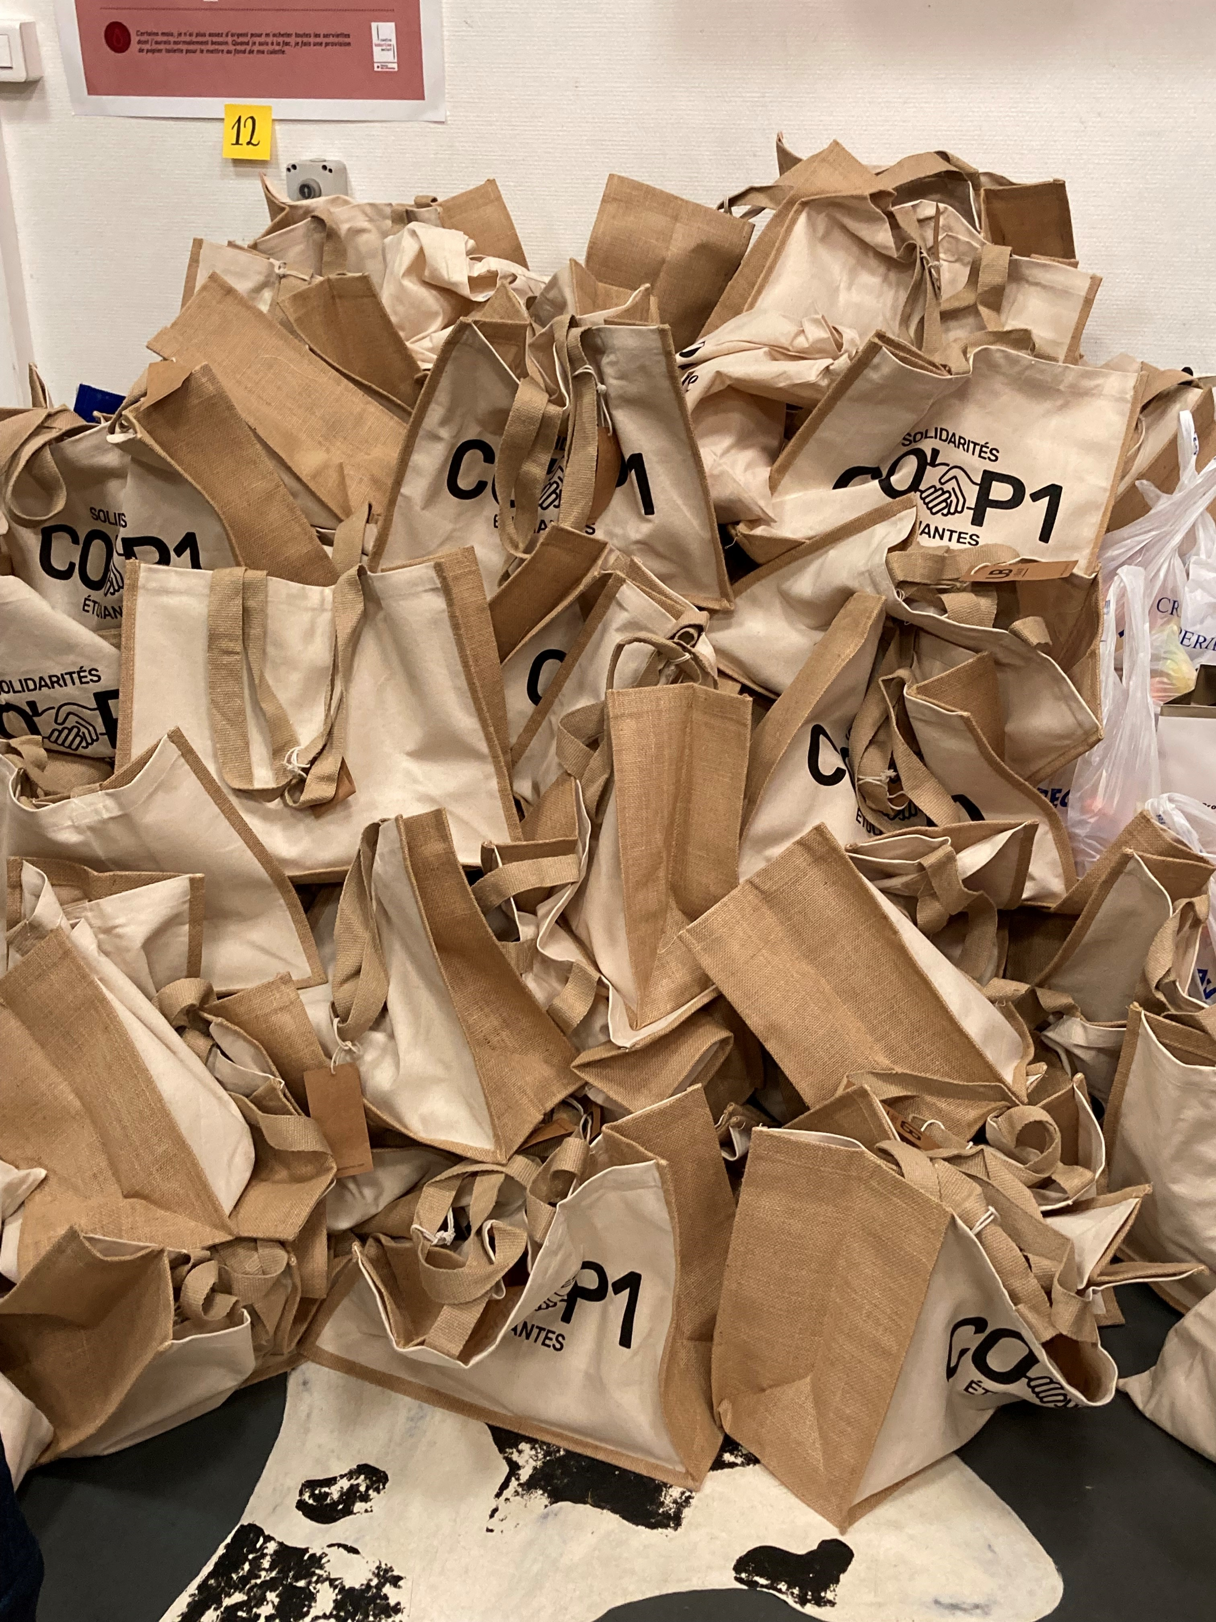
Merci de votre attention
Crédit photo :
Equipe EtuCris, 17 décembre 2021, la M.I.E, distribution alimentaire CO’P1

